Slide 1
SURUNKALI PANKEREATIT

Slide 2
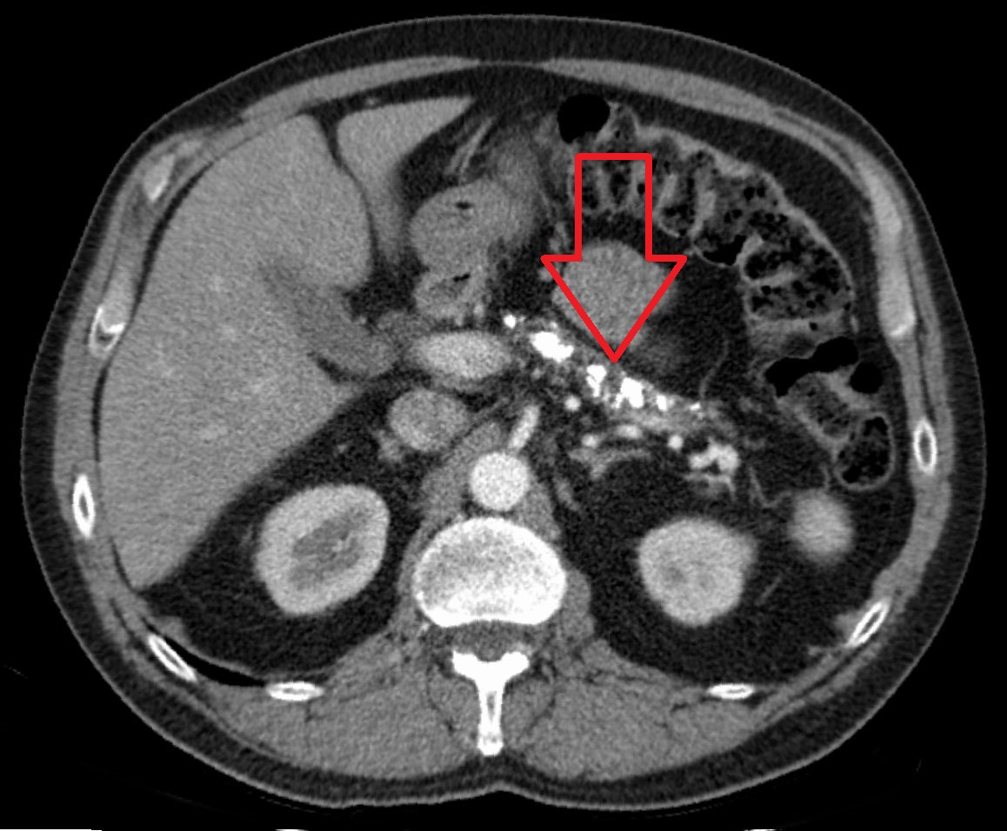
Surunkali Pankreatit.
Surunkali pankreatit – bu doimiy yoki vaqti-vaqti bilan og’riqlar, ekzokrin va endokrin yetishmovchilik belgilari bilan namoyon bo’ladigan juda keng tarqalgan kasallik. Bu oshqozon osti bezi parenximasida qaytarilmas patologik o’zgarishlar bilan tavsiflanadi – uning burishishi, proliferativ fibroz, shuningdek, kanallarning strukturasi,unda yoki bez to’qimalarida toshlarning shakllanishi. Bu minimal klinik ko’rinishlar bilan yoki qorin bo’shlig’i organlarining boshqa kasalliklari (surunkali xolesistit, safro diskinezi, oshqozon va o’n ikki barmoqli ichakning oshqozon yarasi) ostida paydo bo’lishi mumkin. Natijada, ushbu kasallikning haqiqiy chastotasini aniqlash mumkin emas.

Slide 3
Etiologiyasi.
Pankreatitning eng keng tarqalgan sabablari o’t-tosh kasalligi va og’ir-ovqat bilan birga spirtli ichimliklarni iste’mol qilishdir. Shuningdek, pankreatitning sabablari zaharlanish, travma, virusli kasalliklar, operatsiyalar va endoskopik manipulyatsiyalar bo’lishi mumkin. Shuningdek, turli xil psixogen ta’sirlar pankreatitning juda keng tarqalgan sababidir: stress, turli xil psixotravmalar, qon tomirlarining spastik holatini keltirib chiqaradigan asabiy kuchlanish, shuningdek, safro va oshqozon osti bezi yo’llarining chiqishidagi mushaklar. Bugungi kunga kelib, surunkali pankreatit rivojlanishining eng muhim omillaridan biri chekishdir. Xavf darajasi chekmaydiganlarga nisbatan 75%ga oshishi aniqlandi.

Slide 4
Klinik Ko’rinishlar.
Qoida tariqasida, surunkali pankreatitning asosiy klinik ko’rinishi ekzokrin pankreatik yetishmovchilikdir.Oshqozon osti bezining zarur miqdorda hazm qilish fermentlari ishlab chiqara olmasligi bilan ifodalanadi.
Pankreatik psevdokistalar ko’pincha o’tkir pankreatitdan keyin hosil bo’ladi. Hajmining ortishi va to’plangan patologik suyuqlik, psevdokistning atrofidagi organlarning siqilishi tufayli og’riq, oshqozon va o’n ikki barmoqli ichakda oziq-ovqat harakatining buzilishiga olib kelishi mumkin.
Ba’zida oshqozon osti bezi boshidagi sklerotik jarayonlar o’t yo’llari va oshqozon osti bezi kanalining siqilishiga o’xshash klinik ko’rinishga olib keladi. Xuddi shunday ko’rinish oshqozon osti bezi boshining o’smalarida kuzatiladi, shuning uchun pankreatitning bu shakli psevdotumor deb ataladi. Bunday hollarda safro chiqishi buzilishi obstruktiv sariqlikka olib kelishi mumkin.
Surunkali pankreatit fonida o’tkir pankreatit paydo bo’lishi mumkin, bu surunkali pankreatitning kuchayishi bilan teng emas. Oshqozon-ichak traktining buzilishidan tashqari, surunkali pankreatit bilan og’rigan bemorlarda boshqa belgilar mavjud. 90% surunkali pankreatit bilan og’rigan bemorlarda mavjudligini tasdiqlovchi adabiy manbalar mavjud. Polinevropatiyalar (periferik nervlarning funksional o’zgarishlari bilan bog’liq) holatlarining.

Slide 5
Diagnostika.
Surunkali pankreatitni tashxislash uchun standart tekshiruvdan tashqari, oshqozon osti bezining ekzokrin funksiyasi ham muhimdir. Buni koprogram yordamida aniqlash mumkin (najasdagi hazm bo’lmagan oziq-ovqat qoldiqlarini mikroskopik tahlil qilish).
Instrumental tadqiqotlar ham qo’llaniladi: Qorin bo’shlig’i organlarining ultratovush tekshiruvi, qorin bo’shlig’i organlarining kompyuter tomografiyasi va boshqalar.
Bemorlar chapqovurg’a osti sohasida zerikarli og’riqli og’riqlardan shikoyat qiladilar, ular boy va yog’li ovqatdan keyin kuchayadi (bemorlar soni odatda bayramlardan keyin keskin ortadi), qorinning yuqori qismida og’irlik hissi. Ko’ngil aynishi, og’izda achchiqlanish hissi paydo bo’ladi.Surunkali pankreatitni tashxislash uchun oshqozon osti bezi tuzilishining xususiyatlarini aniqlashga, shuningdek bezning funksiyalarini baholashga imkon beradigan turli usullar qo’llaniladi.

Slide 6
Davolash.
Surunkali pankreatitni davolash bemorga individual yondashuvni talab qiladi. Pankreatitning 2 turi mavjud: gipersekretor (normal yoki ortib borayotgan sekretsiya hajmi, bikarbonatlarning debeti, fermentlarning faolligi oshishi) va gipofermentativ (fermentlar, fermentlarning normal hajmi bilan bikarbonatlar ishlab chiqarishning pasayishi), obstruktiv. Gipersekretor pankreatit bilan birinchi 2-4 kun davomida ochlik belgilanadi, so’ngra ular 5-sonli parhez stoliga o’tadilar. Og’riq qoldiruvchi vositalar, antibiotiklar va boshqa dorilar ham buyuriladi.
Birinchi vosita – shifokor tomonidan tavsiya etilgan parhez (№5). Ovqatlar orasidagi tanaffus kunduzi to’rt soatdan oshmasligi kerak.
Sekretor yetishmovchiligi bo’lgan pankreatit, pankreatinga asoslangan ferment preparatlari shaklida almashtirish terapiyasini talab qiladi.Shuningdek, adabiyotlarga ko’ra, angiotenzinga aylantiruvchi ferment ingibitorlarini (perindopril)[5] qo’llash ijobiy natijalar beradi.Oshqozon osti bezi kanalining obstruktsiyasi bo’lsa, jarrohlik yoki teri orqali (punksion) davolash ko’rsatiladi.Oshqozon osti bezining uzoq muddatli oqmasi bilan jarrohlik yoki minimal invaziv punksion davolash qo’llaniladi.Psevdotumoroz pankreatit haligacha jiddiy muammo bo’lib qolmoqda. Ko’pincha uni oshqozon osti bezi saratonidan ajratish mumkin emas, shuning uchun davolash asosan o’ziga xos klinik holatga bog’liq.

